Slide 1
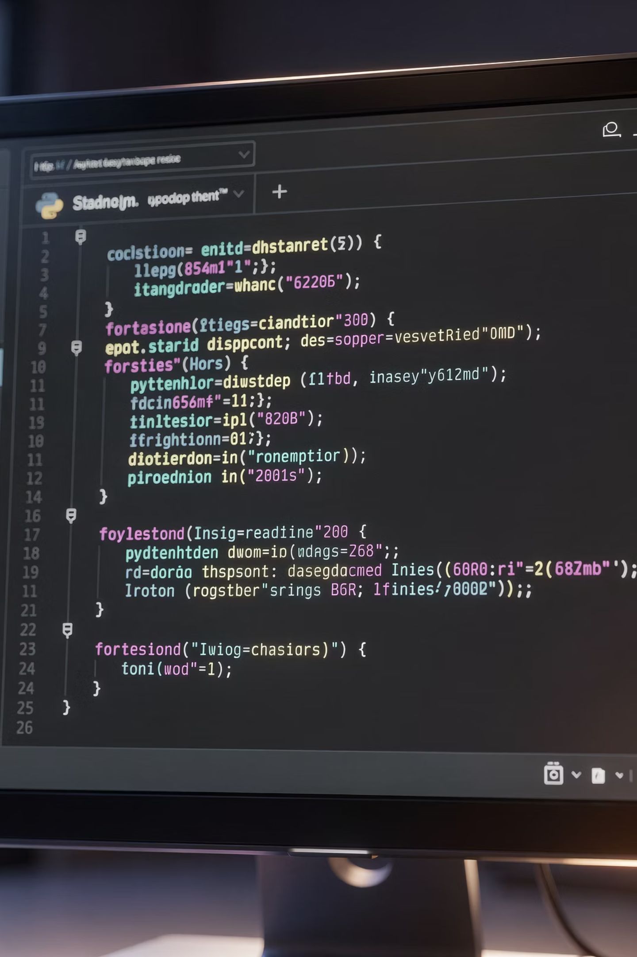
Chuỗi trong Python: Indexing, Slicing & String Methods
Hành trình khám phá toàn diện về String — từ cách khai báo, indexing 2 chiều, slicing linh hoạt, đến bộ phương thức mạnh mẽ và 4 thế hệ định dạng chuỗi. Đây là nền tảng không thể thiếu cho mọi lập trình viên Python.

Slide 2
Lộ Trình Bài Học
Chúng ta sẽ học gì hôm nay?
01
02
Phần 1: Bản chất của Chuỗi
Phần 2: Slicing & Toán tử
Khai báo, Indexing 2 chiều và đặc tính Bất biến (Immutable)
Cắt chuỗi linh hoạt với [start:stop:step] và các toán tử trên chuỗi
03
04
Phần 3: String Methods
Phần 4: String Formatting
4 nhóm phương thức xử lý chuỗi chuyên nghiệp
4 thế hệ định dạng chuỗi — từ cổ điển đến hiện đại nhất

Slide 3
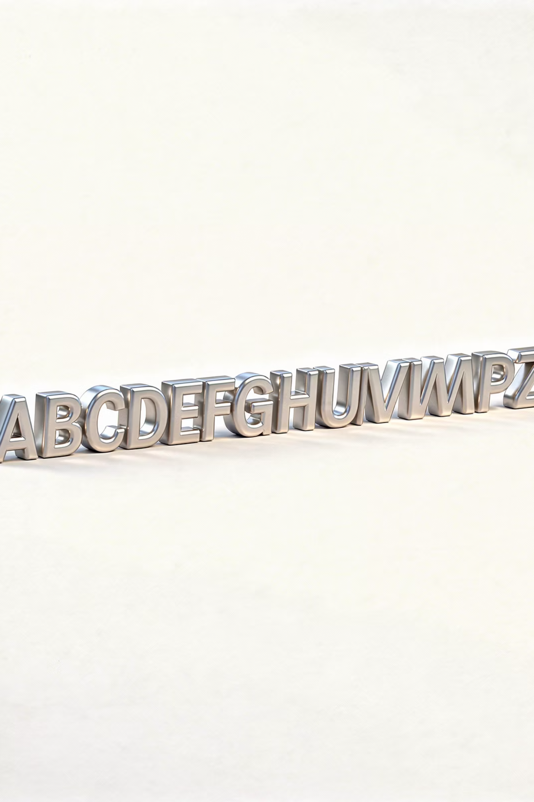
Phần 1 – Bản chất của Chuỗi
String là gì?
Chuỗi (String) là một dãy các ký tự đứng liền nhau. Hãy tưởng tượng nó như một chuỗi hạt cườm — mỗi hạt là một ký tự, và chúng được xếp theo thứ tự nhất định trong bộ nhớ máy tính.

Slide 4

3 Cách khai báo chuỗi trong Python
1
2
Nháy đơn hoặc Nháy kép
Nháy ba (Triple Quotes)
Dùng cho chuỗi ngắn trên 1 dòng. Mẹo: Nếu chuỗi có dấu nháy đơn bên trong, hãy bọc ngoài bằng nháy kép để tránh lỗi.
Dùng khi muốn viết văn bản dài, tự do xuống dòng — như viết email, đoạn thơ, hay tài liệu dài.
poem = """Trăm năm trong cõi người ta
Chữ tài chữ mệnh khéo là ghét nhau"""
name = 'Nguyễn Văn A'
sentence = "I'm a developer"
Dùng linh hoạt nháy đơn và nháy kép là một kỹ năng nhỏ nhưng giúp bạn viết code sạch và tránh lỗi cú pháp rất thường gặp.

Slide 5
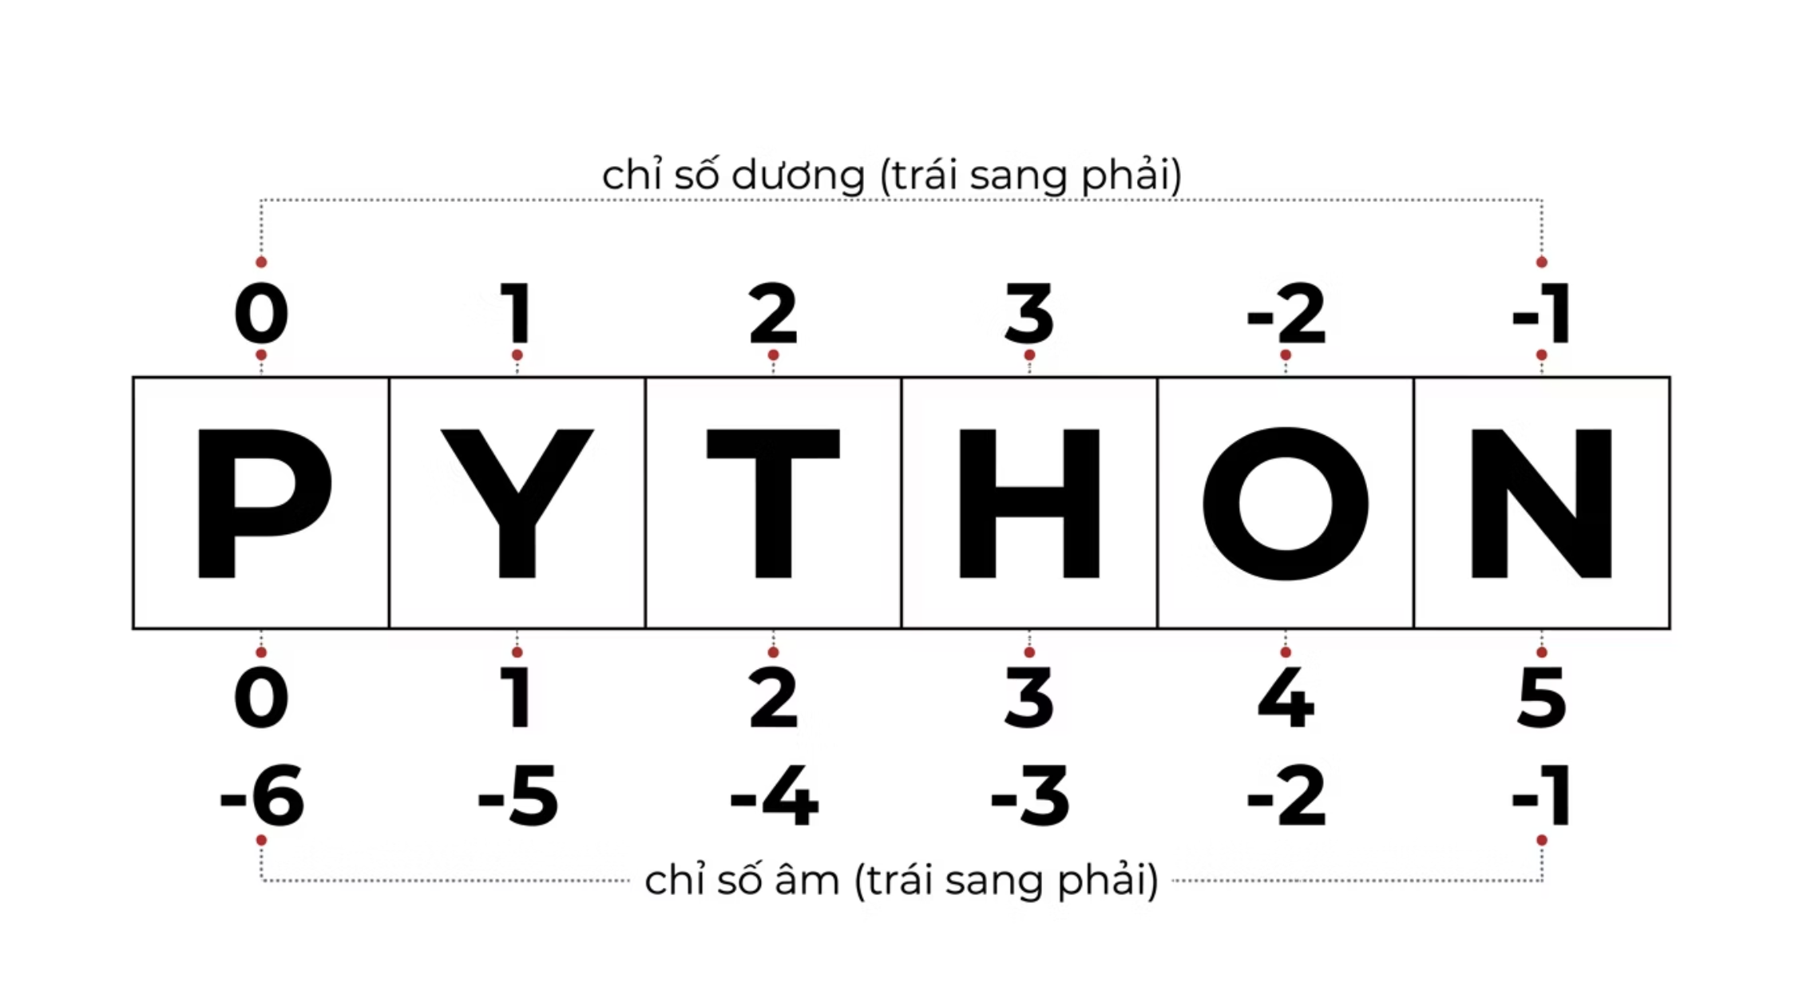

Indexing — Chỉ mục 2 Chiều
Python đánh số vị trí (index) cho từng ký tự trong chuỗi theo 2 chiều: chiều dương từ trái sang phải và chiều âm từ phải sang trái.
Chiều dương (+)
Chiều âm (−)
Đếm từ trái sang phải, bắt đầu từ 0 đến n-1
Đếm từ phải sang trái, bắt đầu từ -1 (ký tự cuối) lùi dần về đầu
S = "PYTHON"
S[0] # 'P'
S[5] # 'N'
S[-1] # 'N' (cuối cùng)
S[-6] # 'P' (đầu tiên)
Mẹo thực chiến: Dùng S[-1] để lấy ký tự cuối cùng mà không cần biết chuỗi dài bao nhiêu — rất tiện trong thực tế!

Slide 6
Kiến thức phỏng vấn quan trọng
Chuỗi là Bất biến (Immutable)
Immutable nghĩa là gì?
Sau khi chuỗi được tạo ra và lưu vào bộ nhớ, bạn không thể sửa đổi, thêm hoặc xóa bất kỳ ký tự nào trên chuỗi gốc đó.
S = "Python"
S[0] = "J"

Slide 7

Phần 2 – Slicing & Toán tử
Slicing — Cắt chuỗi chính xác
Nếu Indexing là lấy ra một ký tự, thì Slicing là lấy ra một đoạn chuỗi. Cú pháp tổng quát: my_str[start:stop:step] — với nguyên tắc "nửa mở": lấy từ start đến sát stop, không bao gồm stop.

Slide 8

Bảng tham số Slicing
Tham số
Ý nghĩa
Mặc định (nếu bỏ trống)
start
Vị trí bắt đầu lấy
0 (đầu chuỗi)
stop
Vị trí kết thúc (không lấy vị trí này)
Hết chuỗi
step
Bước nhảy giữa các ký tự
1 (lấy liên tiếp)
Ví dụ thực tế với S = "HELLO"
S[1:4]
S[:3]
Lấy vị trí 1, 2, 3
→ "ELL"
Từ đầu đến vị trí 2
→ "HEL"
S[0:5:2]
S[::-1]
Lấy vị trí 0, 2, 4
→ "HLO"
Đảo ngược toàn bộ chuỗi
→ "OLLEH"
Tuyệt chiêu: S[::-1] là cách đảo ngược chuỗi nhanh nhất và "Pythonic" nhất. Đây là một trick rất hay gặp trong bài thi và phỏng vấn!

Slide 9

Các Toán tử trên Chuỗi
Toán tử + — Nối chuỗi
Toán tử * — Nhân bản
"Hello" + " " + "World"
# → "Hello World"
"Hi!" * 3
# → "Hi!Hi!Hi!"
Toán tử in / not in
Toán tử So sánh
So sánh theo bảng mã ASCII từ trái qua phải
"Py" in "Python" # True
"Java" in "Python" # False
"apple" < "banana" # True

Slide 10

Phần 3 – String Methods
Bộ Phương thức String — 4 Nhóm chính
Vì chuỗi là bất biến, tất cả các phương thức đều không làm thay đổi chuỗi gốc mà trả về một chuỗi mới. Chúng ta chia thành 4 nhóm để dễ học và dễ nhớ.
Nhóm 1
Định dạng chữ (Casing)
Nhóm 2
Tìm kiếm (Searching)
Nhóm 3
Chỉnh sửa & Cắt ghép (Modify)
Nhóm 4
Kiểm tra dữ liệu (Validation)

Slide 11
Nhóm 1: Định dạng chữ (Casing)
Nhóm này giúp bạn chuẩn hóa cách hiển thị văn bản — rất hữu ích khi cần so sánh chuỗi hoặc xử lý dữ liệu đầu vào không nhất quán.
text = "học PYTHON rất Dễ"
print(text.upper()) # "HỌC PYTHON RẤT DỄ" – In hoa toàn bộ
print(text.lower()) # "học python rất dễ" – In thường toàn bộ
print(text.capitalize()) # "Học python rất dễ" – In hoa chữ đầu câu
print(text.title()) # "Học Python Rất Dễ" – In hoa đầu mỗi từ
Ứng dụng thực tế: Khi so sánh tên người dùng nhập vào, hãy dùng .lower() để chuyển về chữ thường trước — tránh lỗi do người dùng nhập "ADMIN" hay "Admin" thay vì "admin".

Slide 12
Nhóm 2: Tìm kiếm (Searching)
Nhóm phương thức tìm kiếm giúp bạn tra cứu vị trí, đếm số lần xuất hiện, và kiểm tra cấu trúc của chuỗi một cách dễ dàng.
s = "hello python, hello world"
print(s.find("hello")) # 0 – Trả về chỉ mục đầu tiên tìm thấy
print(s.find("java")) # -1 – Không tìm thấy → trả về -1 (không lỗi!)
print(s.count("hello")) # 2 – Đếm số lần xuất hiện
print(s.startswith("he")) # True – Kiểm tra bắt đầu bằng...
print(s.endswith("world")) # True – Kiểm tra kết thúc bằng...
find() vs index()
startswith() & endswith()
Cả hai đều tìm vị trí chuỗi con. Nhưng find() trả về -1 khi không tìm thấy, còn index() sẽ ném lỗi ValueError. Nên ưu tiên dùng find() để code an toàn hơn.
Hai phương thức này rất hay dùng để kiểm tra định dạng file, URL, hay tiền tố/hậu tố của dữ liệu đầu vào trước khi xử lý.

Slide 13
Nhóm 3: Chỉnh sửa & Cắt ghép (Modify)
1
strip() — Xóa khoảng trắng thừa
2
replace() — Thay thế chuỗi con
3
split() và join() — Cặp bài trùng
Xóa khoảng trắng (hoặc ký tự chỉ định) ở 2 đầu chuỗi. Dùng lstrip() để xóa bên trái, rstrip() để xóa bên phải.
Thay tất cả các lần xuất hiện của chuỗi cũ bằng chuỗi mới. Trả về chuỗi mới, không thay đổi gốc.
split() cắt chuỗi thành List. join() nối các phần tử List lại thành chuỗi. Hai phương thức này là "cặp đôi" không thể tách rời.
s = "I love Java"
print(s.replace("Java", "Python")) # "I love Python"
user_input = " admin "
print(user_input.strip()) # "admin"
words = "Python-is-fun".split("-")
# → ['Python', 'is', 'fun']
" ".join(words)
# → "Python is fun"

Slide 14

Nhóm 4: Kiểm tra dữ liệu (Validation)
Đặc điểm nhận biết: Luôn bắt đầu bằng is... và luôn trả về True hoặc False. Nhóm này cực hữu ích khi cần xác thực dữ liệu đầu vào của người dùng.
isdigit()
isalpha()
Chuỗi có phải toàn chữ số?
Chuỗi có phải toàn chữ cái?
"123".isdigit() # True
"12a".isdigit() # False
"abc".isalpha() # True
"ab1".isalpha() # False
isalnum()
isspace()
Chỉ chứa chữ và số, không có ký tự đặc biệt?
Toàn bộ là khoảng trắng/tab/xuống dòng?
"abc123".isalnum() # True
"ab@1".isalnum() # False
" ".isspace() # True
" a ".isspace() # False
Ứng dụng điển hình: Kiểm tra số điện thoại, mã số sinh viên, mật khẩu trước khi lưu vào cơ sở dữ liệu.

Slide 15

Phần 4 – String Formatting
4 Thế hệ định dạng chuỗi trong Python
Đây là cách đưa giá trị của các biến vào trong chuỗi văn bản sao cho đẹp mắt và dễ đọc. Python đã trải qua 4 thế hệ định dạng — mỗi thế hệ ra đời để khắc phục nhược điểm của thế hệ trước.

Slide 16

Thế hệ 1 & 2: % Formatting và str.format()
PYTHON 2 — CỔ ĐIỂN
PYTHON 3 — SẠCH HƠN
% Formatting
str.format()
Sử dụng ký hiệu giữ chỗ: %s (chuỗi), %d (số nguyên), %f (số thực). Vẫn còn gặp trong code cũ.
Dùng dấu ngoặc nhọn {} làm placeholder. Có thể đánh số chỉ mục để tái sử dụng biến.
name = "An"
age = 20
print("SV %s năm nay %d tuổi."
% (name, age))
print("SV {} năm nay {} tuổi."
.format(name, age))
# Tái sử dụng biến:
print("SV {0} tuổi {1}. Đúng {0}?"
.format(name, age))
Nhược điểm: Nhiều biến → code dài, rối, dễ nhầm thứ tự.

Slide 17

Thế hệ 3: F-String — Hiện đại & Được ưa chuộng nhất
Ra mắt từ Python 3.6. Chỉ cần đặt chữ f trước chuỗi, rồi đưa trực tiếp tên biến hoặc biểu thức vào trong {}.
name = "An"
age = 20
print(f"Sinh viên {name.upper()} năm nay {age + 2} tuổi vào năm sau.")
Cực kỳ tường minh
Chạy nhanh nhất
Nhúng biểu thức
Đọc code là hiểu ngay biến nào được chèn vào đâu
Hiệu năng cao hơn % và .format() về mặt tốc độ thực thi
Gọi hàm, tính toán, so sánh — tất cả ngay trong dấu {}
✅ Khuyến nghị: Hãy ưu tiên dùng F-String cho mọi bài toán định dạng thông thường. Đây là chuẩn mực của Python hiện đại.

Slide 18
Thế hệ 4: string.Template — Bảo mật tối đa
Cú pháp sử dụng
Khi nào nên dùng?
Là một thư viện có sẵn, dùng ký tự $ để nội suy chuỗi.
Khi chuỗi định dạng do người dùng nhập vào (User-generated string). F-string hoặc .format() có thể bị tấn công rò rỉ dữ liệu nếu người dùng chèn mã độc.
Template nghiêm ngặt — chỉ thay thế đúng từ khóa đã khai báo, chặn đứng mọi nguy cơ bảo mật.
from string import Template
tpl = Template(
"Chào $name, tài khoản có $money VND.")
msg = tpl.substitute(
name="An", money="500,000")
print(msg)
# "Chào An, tài khoản có 500,000 VND."

Slide 19
So sánh 4 Thế hệ Định dạng Chuỗi
Cách
Cú pháp
Python
Ưu điểm
Khi dùng
% Formatting
%s %d %f
2+
Quen thuộc
Code cũ, kế thừa
str.format()
{}
3+
Tái sử dụng biến
Cần tái dùng placeholder
F-String
f"{ }"
3.6+
Nhanh, tường minh
Mặc định — dùng mọi lúc
Template
$var
3+
An toàn bảo mật
Chuỗi từ người dùng
Quy tắc đơn giản: F-String cho 90% trường hợp, Template khi xây dựng hệ thống nhận chuỗi định dạng từ bên ngoài.

Slide 20
Tổng kết bài học
Bản đồ String trong Python — Nhìn lại toàn cảnh
🔒 Chuỗi là Bất biến (Immutable)
📍 Indexing & Slicing là kỹ năng sống còn
Mọi thao tác "chỉnh sửa" đều tạo ra chuỗi mới. Đây là kiến thức bắt buộc phải nhớ khi đi phỏng vấn.
Indexing 2 chiều để chỉ định vị trí ký tự. Slicing [start:stop:step] để cắt chuỗi linh hoạt. Nhớ thủ thuật đảo ngược [::-1].
🛠️ 4 Nhóm String Methods
✨ Ưu tiên F-String, nhớ đến Template
Casing, Searching, Modify và Validation — công cụ thiết yếu để xử lý và chuẩn hóa mọi loại dữ liệu văn bản.
F-String là lựa chọn mặc định — tường minh, nhanh, hiện đại. Dùng string.Template khi cần bảo mật dữ liệu từ người dùng.

